Slide 1
第5章 MATLAB绘图
5.1 二维数据曲线图
5.2 其他二维图形
5.3 隐函数绘图
5.4 三维图形
5.5 图形修饰处理
5.6 图像处理与动画制作

Slide 2
4.1 二维绘图
绘图的一般步骤
1. 曲线数据准备
2. 指定图形窗口和子图位置
3. 绘制图形
4. 设置坐标轴和图形注释
5. 仅对三维图形使用的着色和视点等设置
6. 图形的精细修饰
7. 按指定格式保存或导出图形

Slide 3
4.1.1 基本绘图函数
1. plot函数的基本用法
MATLAB 7.3中最基本的绘图函数是绘制曲线函数plot。
plot(x,y) %绘制以x为横坐标y为纵坐标的二维曲线
说明：x和y可以是实数向量或矩阵，也可以是复数向量或矩阵。

Slide 4
1)plot最简单的形式是只包含1个输入参数：
plot(x) %绘制以x为纵坐标的二维曲线
在这种情况下，当x是实向量时，以该向量元素的下标为横坐标，元素值为纵坐标画出一条连续曲线，这实际上是在绘制折线图。当x是实矩阵时，则按列绘制每列元素相对其下标的曲线，曲线条数等于x的列数。当x是复数矩阵的时候，则按列分别以元素实部和虚部为横、纵坐标绘制多条曲线。

Slide 5
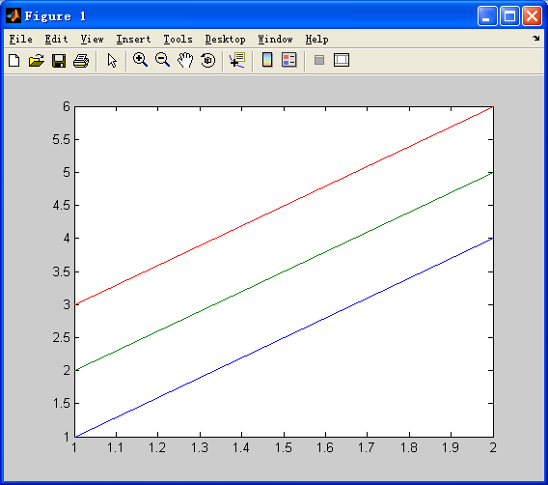
例1 绘制矩阵y为2×3的曲线图
>> y=[1 2 3;4 5 6];
>> plot(y)
y=1 2 3
4 5 6
y是2×3的矩阵，每列画一条曲线共3条，第一条线纵坐标画的是[1 4]两点。

Slide 6
2）x和y为向量或矩阵时的plot(x,y)
plot(x,y) %绘制以x为横坐标y为纵坐标的二维曲线
当plot(x,y)命令中的参数x和y是向量或矩阵时，分别有以下几种情况：
x是向量y是矩阵时：x的长度与矩阵y的行数或列数必须相等，如果x的长度与y的每列元素个数相等，向量x与y的每列向量画一条曲线；如果x的长度与y的每行元素个数相等，则向量x与矩阵y的每行向量对应画一条曲线；如果y是方阵，x和y的行数和列数都相等，则向量x与矩阵y的每列向量画一条曲线。
x是矩阵y是向量时：y的长度必须等于x的行数或列数，绘制的方法与前一种相似。
x和y都是矩阵时：x和y大小必须相同，矩阵x的每列与y的每列画一条曲线。

Slide 7
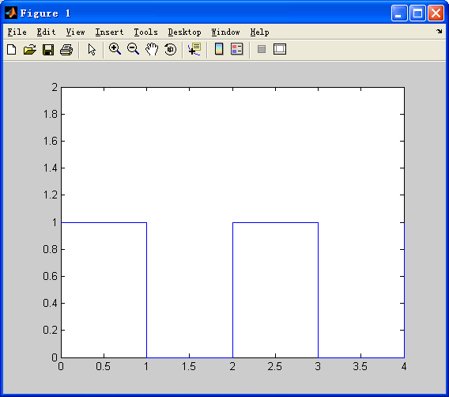
例2 绘制方波信号，如图3-4所示。
>> x=[0 1 1 2 2 3 3 4 4];
>> y=[1 1 0 0 1 1 0 0 1];
>> plot(x,y)
练习

Slide 8
例3 x是矩阵，分别绘制x与y1和x与y2的曲线，已知y1是向量且长度与x的行数相等，y2是矩阵且与x尺寸相同，曲线分别如图3-6a和3-6b所示。
>> x=[1:4;2:5;3:6]
>> y1=[1 2 3] % y1长度与x的行数相等
>> y2=[1 1 1 1;2 2 2 2;3 3 3 3] %y2 与x尺寸相同
>> plot(x,y1)
>> plot(x,y2)

Slide 9
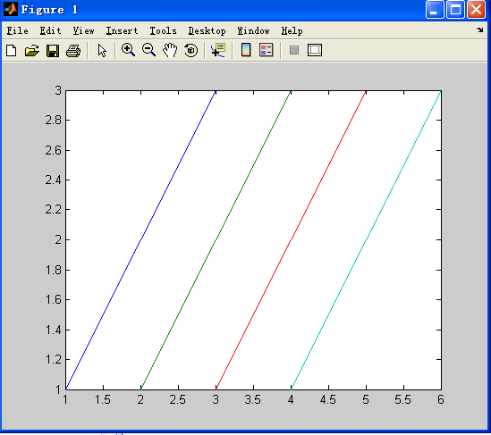
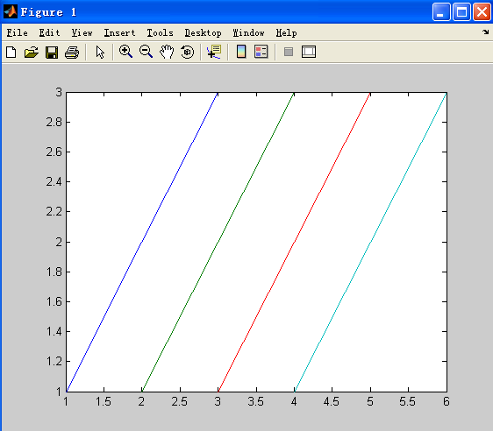
x=1 2 3 4
2 3 4 5
3 4 5 6
y1=1 2 3
y2=1 1 1 1
2 2 2 2
3 3 3 3
程序分析：
左图中x的每列为横坐标，y1的所有元素为纵坐标。
右图是x和y2的每列对应的4条曲线。

Slide 10
2．含多个输入参数的plot函数
含多个输入参数的plot函数调用格式为：
plot(x1,y1,x2,y2,…,xn,yn)
其中X1和y1,x2和y2,…,xn和yn分别组成一组向量对，每一组向量对的长度可以不同。每一个向量对可以绘制出一条曲线，这样可以在同一坐标内绘制出多条曲线。
例4 x是行向量，使用plot函数在同一窗口绘制4条曲线。
x=1:10;y1=sin(x);y2=10*sin(x);
y3=[20*sin(x);30*sin(x)];plot(x,y1,x,y2,x,y3)

Slide 11
3.含选项的plot函数
曲线的线型、颜色和数据点形
在plot函数中还可以通过字符串参数来设置曲线的线型、颜色和数据点形等，命令格式如下：
plot(x,y,选项)
或
plot(x1,y1,选项1,x2,y2, 选项2,…,xn,yn,选项n)
说明：选项为字符串，设置曲线的线型、颜色与数据点形等参数。
plot(x,y,’ro-’)

Slide 12
1）线型选项（数据点间连线）
-实线 :虚线 -.点划线 --双划线
2）颜色选项
b蓝色,g绿色,r红色,c青色,m品红色,y黄色,k黑色,w白色
3）标记符号选项（数据点型）
.点 o圆圈 x 叉号 + 加号 * 星号
s方块符 d菱形符
v朝下三角符号 ^朝上三角符号
<朝左三角符号 >朝右三角符号
p五角星符 h六角星符

Slide 13
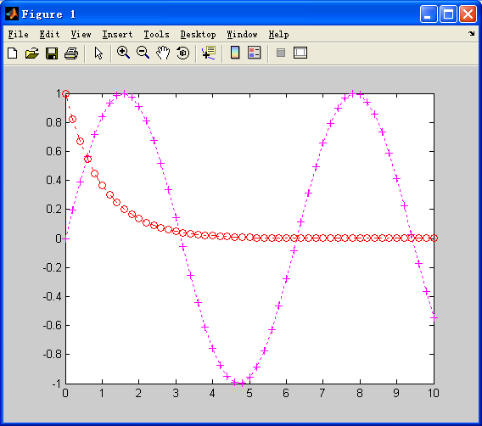
例5 在图形中设置曲线的不同线型和颜色并绘制图形，如图3-11所示。
>> x=0:0.2:10;
>> y=exp(-x);
>> plot(x,y,'ro-.')
>> hold on
>> z=sin(x);
>> plot(x,z,'m+:')

Slide 14
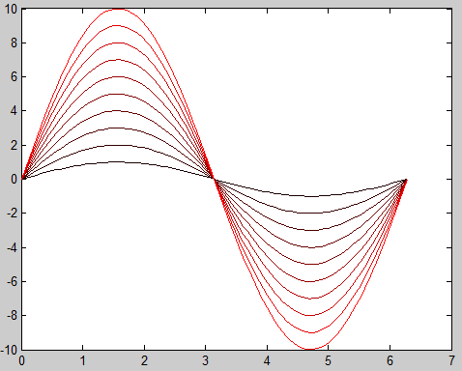
RGB颜色示例：
如[0.1, 0.3, 0.9],元素介于0，1之间
x=linspace(0,2*pi,100);
for i=1:10
plot(x,i*sin(x),'color',[0.1*i, 0,0]);
hold on
end

Slide 15
4 .多个图形的绘制
1） 同一个窗口多个子图
使用subplot函数建立子图，subplot函数的命令格式如下：
subplot(m,n,i)
%将窗口分成(m×n)幅子图中，第i幅为当前图
说明：subplot中的逗号（,）可以省略；子图的编排序号原则是：左上方为第1幅，先从左向右后从上向下依次排列，子图彼此之间独立。

Slide 16
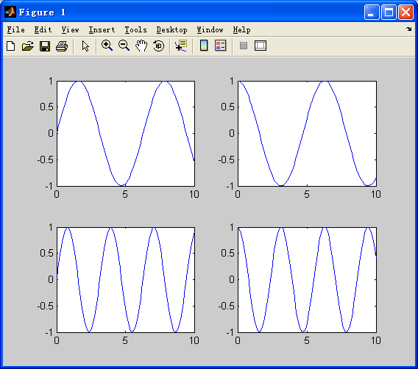
例4-8 在同一个窗口中建立四个子图，在子图中分别绘制sin(x)、cos(x)、sin(2x)和cos(2x)曲线，如图3-8所示。
>> x=0:0.1:10;
>> subplot(2,2,1)%第一行左图
>> plot(x,sin(x))
>> subplot(2,2,2) %第一行右图
>> plot(x,cos(x))
>> subplot(2,2,3) %第二行左图
>> plot(x,sin(2*x))
>> subplot(2,2,4) %第二行右图
>> plot(x,cos(2*x))

Slide 17
2）双纵坐标图
双纵坐标图是指在同一个坐标系中使用左右两个不同刻度的坐标轴。
plotyy(x1,y1,x2,y2)
%以左、右不同的纵轴绘制两条曲线
例 在同一窗口下使用双纵坐标绘制电动机的曲线，电磁转矩m与转速n随电流ia而变化。(m=0.6*ia,n=1500-15*ia)
程序：ia=0:0.5:80;m=0.6*ia;n=1500-15*ia;
plotyy(ia,m,ia,n)
程序分析：左边纵坐标为m,范围为0~50；左边纵坐标为n,范围为0~2000。

Slide 18
3） 同一窗口多次叠绘
使用hold命令可以保留原图形，使多个plot函数在一个坐标系中不断叠绘。
hold on %使当前坐标系和图形保留
hold off %使当前坐标系和图形不保留
hold %在以上两个命令中切换
hold all %使当前坐标系和图形保留
4.） 指定图形窗口
figure(n) %产生新图形窗口
练习

Slide 19
4.1.2 绘制图形的辅助操作
1. 图形标注
有关图形标注函数的调用格式为：
title(图形名称) 例 title('示意图')
xlabel(x轴说明) 例 xlabel('时间')
ylabel(y轴说明) 例 ylabel('里程')
text(x,y,图形说明) 例 text(2,3, 't>3')
legend(图例1,图例2,…，pos)
例 legend (‘时间’，‘里程',0)
pos：0为取最佳位置，1为右上角（默认），2为左上角，3为左下角，4为右下角，-1为图外右侧。

Slide 20
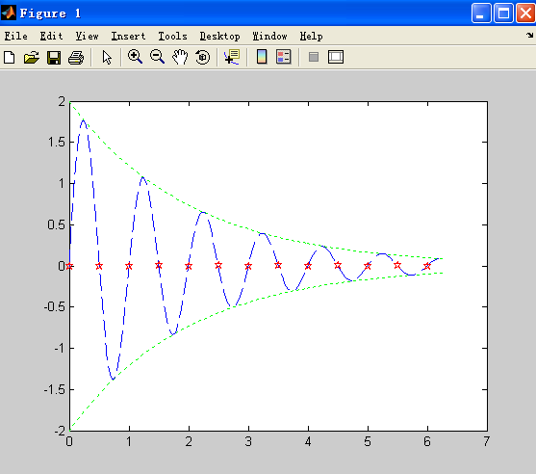
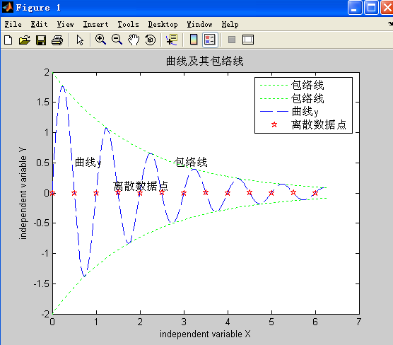
例 给以下程序产生的图形加标注
x=(0:pi/100:2*pi)';
y1=2*exp(-0.5*x)*[1,-1];
y2=2*exp(-0.5*x).*sin(2*pi*x);
x1=(0:12)/2;
y3=2*exp(-0.5*x1).*sin(2*pi*x1);
plot(x,y1,'g:',x,y2,'b--',x1,y3,'rp');
所添加的程序：
1.加图形标题
title('曲线及其包络线');
2.加X和Y轴说明
xlabel('independent variable X');
ylabel('independent variable Y');
3. 在指定位置添加图形说明
text(2.8,0.5,'包络线');
text(0.5,0.5,'曲线y');
text(1.4,0.1,'离散数据点');
4. 加图例
legend('包络线','包络线','曲线y','离散数据点')

Slide 21
2. 设置坐标轴
绘制图形时，MATLAB可以自动根据绘制曲线数据的范围选择合适当坐标刻度，使得曲线能够尽可能清晰地显示出来。一般情况下，用户不必选择坐标轴的刻度范围。
函数的调用格式为：
axis([xmin，xmax，ymin，ymax，zmin，zmax])
axis函数功能丰富，常用的用法还有：
axis equal 纵、横坐标轴采用等长刻度
axis square 产生正方形坐标系(缺省为矩形)
axis auto 使用缺省设置
axis off 取消坐标轴
axis on 显示坐标轴
3. 分隔线和坐标框
grid on/off命令控制是画还是不画网格线，不带参数的grid命令在两种状态之间进行切换。
box on/off命令控制是加还是不加边框线，不带参数的box命令在两种状态之间进行切换。
hold on/off命令控制保持原有图形还是刷新原有图形，不带参数的hold 命令在两种状态之间进行切换。

Slide 22
例4.6 用图形保持功能在同一坐标内绘制曲线y=2e-0.5xsin(2πx)及其包络线，并加网格线。
程序如下：
x=(0:pi/100:2*pi)';
y1=2*exp(-0.5*x)*[1,-1];y2=2*exp(-0.5*x).*sin(2*pi*x);
plot(x,y1,'b:');
axis([0,2*pi,-2,2]); %设置坐标
hold on; %设置图形保持状态
plot(x,y2,'k');
grid on; %加网格线
box off; %不加坐标边框
hold off; %关闭图形保持

Slide 23
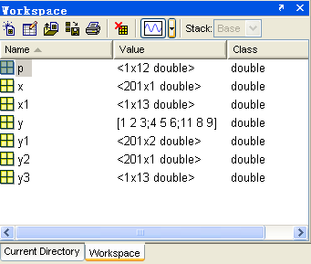
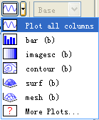
4.1.3 绘制二维图形的其他函数
在MATLAB 7.3的Workspace窗口中，如果选择了Workspace窗口中的某个内存变量，单击工具栏中的绘制列数据曲线按钮（Plot），出现下拉的菜单可以绘制各种不同的特殊图形。

Slide 24
1. 柱状图
柱状图常用于对统计的数据进行显示，便于观察在一定时间段中数据的变化趋势，比较不同组数据集以及单个数据在所有数据中的分布情况，特别适用于少量且离散的数据。
bar(x,y,width,参数) %画柱状图
2. 杆图
stem函数
将数据用一个垂直于横轴的火柴棒表示，火柴头的小圆表示数据点。
stem(x,y,参数) %绘制火柴杆图
3.阶梯图
stairs函数
stairs函数用于绘制阶梯图，命令格式如下：
stairs(x,y,‘线型’) %绘制阶梯图
4.填充图
fill(x1,y1,选项1,x2,y2,选项2,…)

Slide 25
例4.8 分别以条形图、填充图、阶梯图和杆图形式绘制曲线Y=2e^{-0.5x}。
程序如下：
x=0:0.35:7;
y=2*exp(-0.5*x);
subplot(2,2,1);bar(x,y,'g');
title('bar(x,y,''g'')');axis([0,7,0,2]);
subplot(2,2,2);fill(x,y,'r');
title('fill(x,y,''r'')');axis([0,7,0,2]);
subplot(2,2,3);stairs(x,y,'b');
title('stairs(x,y,''b'')');axis([0,7,0,2]);
subplot(2,2,4);stem(x,y,'k');
title('stem(x,y,''k'')');axis([0,7,0,2]);

Slide 26
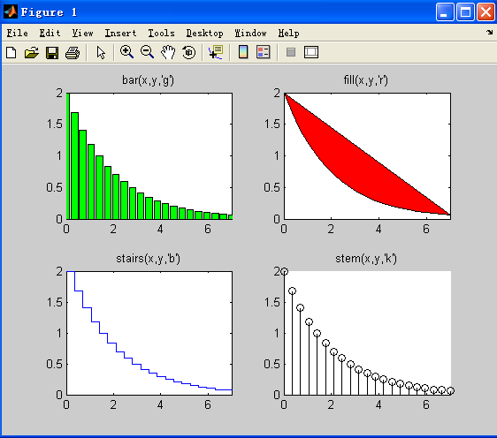

Slide 27
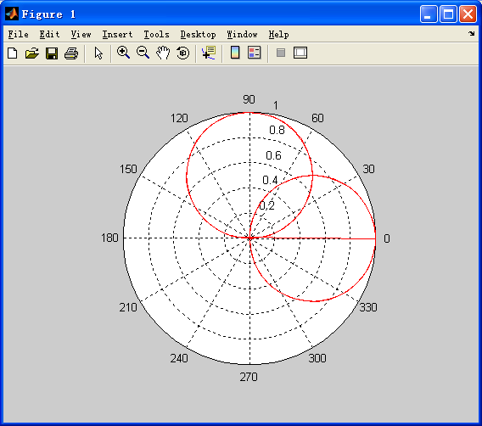
4.1.4 特殊坐标轴图形绘制
1. 极坐标图
polar(theta,rho,参数)
%根据相角theta和离原点的距离rho绘制极
坐标图
例3-21 使用polar函数来绘制极坐标图。
>> theta=0:0.1:2*pi;
>> r1=sin(theta);
>> r2=cos(theta);
%在极坐标中绘制两条曲线
>> polar([theta,theta],[r1,r2],'r')

Slide 28
2. 对数坐标图
对数坐标图是指坐标轴的刻度不是线性刻度而是对数刻度，semilogx和 semilogy函数分别绘制对X轴和Y轴的半对数坐标图，loglog是双对数坐标图。
semilogx(x1,y1,'线型',x2,y2,'线型',……) %绘制x为对数的多条曲线
semilogy(x1,y1,'线型',x2,y2,'线型',……) %绘制y为对数的多条曲线
loglog(x1,y1,'线型',x2,y2,'线型',……) %绘制x、y都为对数的多条曲线

Slide 29
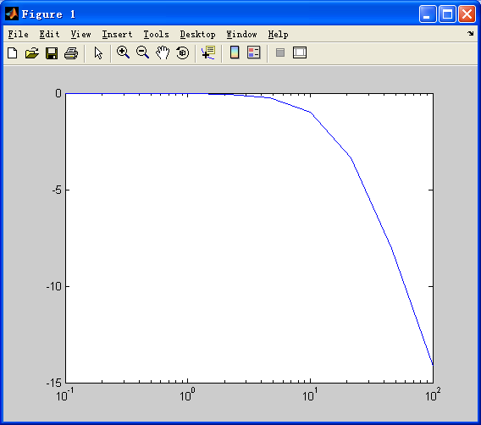
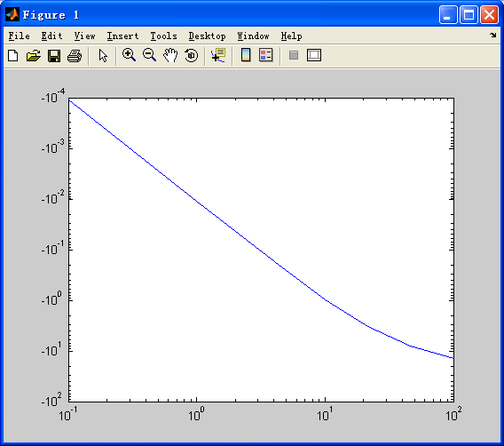
例4-22 计算对数幅频特性，横坐标为w按对数坐标，绘制半对数坐标如图所示，绘制双对数坐标图如图3-25b所示。
>> w=logspace(-1,2,10);
>> Lw=-20*log10(sqrt((0.05*w).^2+1));
>> semilogx(w,Lw)
>> loglog(w,Lw)

Slide 30
3. 对函数自适应采样的绘图函数
fplot函数的调用格式为：
fplot(fname,lims,tol,选项)
fplot函数可自适应地对函数进行采样，能更好地反应函数的变化规律。
fname为函数名，以字符串的形式出现。
lims为x,y的取值范围。
tol为相对允许误差，其系统默认值为2e-3
例4.11 用fplot函数绘制f(x)=cos(tan(πx))的曲线。
先建立函数文件myf.m：
function y=myf(x)
y=cos(tan(pi*x));
再用fplot函数绘制myf.m函数的曲线：
fplot('myf',[-0.4,1.4],1e-4)

Slide 31
5. 其他形式的图形
MATLAB提供的绘图函数还有很多，例如，用来表示各元素占总和的百分比的饼图、复数的相量图等等。
例4.12 绘制图形：
(1)某次考试优秀、良好、中等、及格、不及格的人数分别为：7,17,23,19,5，试用饼图作成绩统计分析。
pie([7,17,23,19,5]);
title('饼图');legend('优秀','良好','中等','及格','不及格');
(2)绘制复数的相量图：3+2i、4.5-i和-1.5+5i。
程序如下：
compass([3+2i,4.5-i,-1.5+5i]);title('相量图');

Slide 32
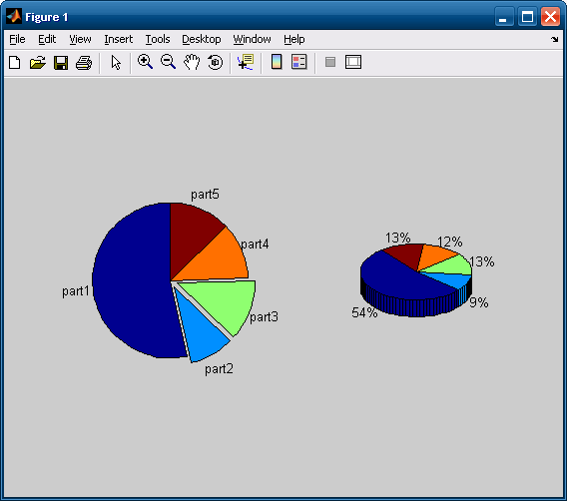
例：饼图
x=[190 33 45 42 45];
subplot(1,2,1) explode=[0 1 1 0 0];
pie(x,explode,{'part1','part2','part3', 'part4','part5',});
subplot(1,2,2)
pie3(x);

Slide 33
练习：
运行以下命令：
>> x=[1 2 3;4 5 6];
>> y=x+x*i
>> plot(y)
则在图形窗口中绘制______条曲线。
A. 3 B. 2 C. 6 D. 4
A

Slide 34
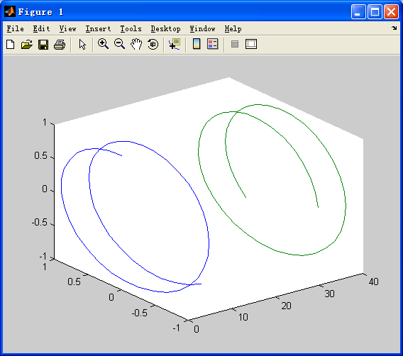
4.2 三维绘图
4.2.1 三维曲线图
plot3(x,y,z,'线型') %绘制三维曲线
说明：x，y，z必须是相同尺寸的数组，当是向量时则绘制一条三维曲线，当是矩阵时绘制多条曲线，三维曲线的条数等于矩阵的列数。

Slide 35
4.2.2三维曲面图
三维曲面图包括三维网格图和三维曲面图，三维曲面图与三维曲线图的不同是三维曲线图是以线来定义而三维曲面图是以面来定义，因此面上的点都要连接起来。
步骤1．平面网格坐标矩阵的生成
绘制z=f(x,y)所代表的三维曲面图，先要在x-y平面选定一矩形区域，假定矩形区域D=[a,b]×[c,d],然后将[a,b]在x方向分成m份，将[c,d]在y方向分成n份,由各划分点分别作平行于两坐标轴的直线，将区域D分成m×n个小矩形，生成代表每一个小矩形顶点坐标的平面网格坐标矩阵，最后利用有关函数绘图。

Slide 36
(1)利用矩阵运算生成。
x=a:dx:b; y=(c:dy:d)';%x:1xn,y:mx1
X=ones(size(y))*x; %(mx1)*(1xn)=mxn
Y=y*ones(size(x));%(mx1)*(1xn)=mxn
矩阵X的每一行都是向量x，行数等于向量y的元素的个数，矩阵Y的每一列都是向量y,列数等于向量x的元素的个数。于是，X和Y相同位置上的元素（X(i,j),Y(i,j))恰好是区域D的(i,j)网格点的坐标。若根据每一个网格点上的x,y坐标求函数值z，则得到函数值矩阵Z.显然，X,Y,Z各列或各行所对应坐标，对应于一条空间曲线，空间曲线的集合组成空间曲面。

Slide 37
(2)利用meshgrid函数生成。
[X,Y]＝meshgrid(x,y) %产生XY矩形网格
说明：x和y分别是有n个和m个元素的一维数组，X和Y都是n×m的矩阵，每个（X,Y）对应一个网格点；如果y省略，则X和Y都是n×n的矩阵。
例4.14 已知6<x<30，15<y<36，求不定方程2x+5y=126的整数解。
程序如下：
x=5:29; y=14:35;
[x,y]=meshgrid(x,y); %在[5,29]×[14,35]区域生成网格坐标
z=2*x+5*y;
k=find(z==126); %找出解的位置
x(k),y(k) %输出对应位置的x,y即方程的解

Slide 38
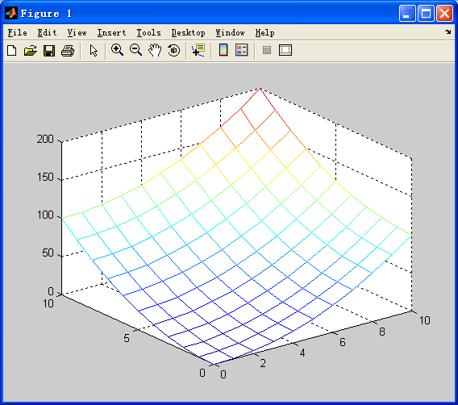
步骤2. 绘制三维曲面的函数
1)三维网格图
三维网格图就是将平面上的网格点（X,Y）对应z值的顶点画出，并将各顶点用线连接起来。
mesh(X,Y,Z,C) %绘制网格点数据对应的三维网格
例4-26 绘制z=x²+y²的三维网格图
>> x=0:10;
>> [X,Y]=meshgrid(x) %y省略则表示x=y
>> Z=X.^2+Y.^2;
>> mesh(X,Y,Z)

Slide 39
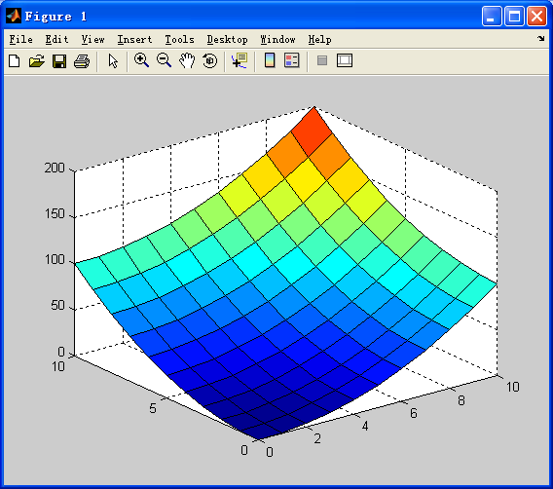
2) 三维曲面图
三维曲面图与网格图相似，但不同的是网格图中网格范围内的区域为空白，而三维曲面图则用颜色来填充。
surf(X,Y,Z,C)%绘制网格点数据对应的三维曲面图

Slide 40
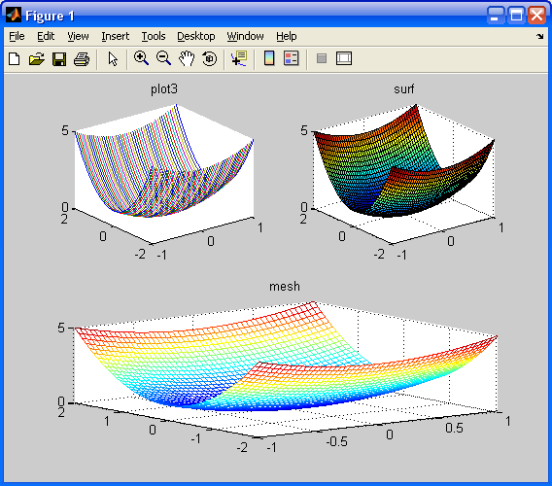
plot3, surf, mesh的比较：
x=linspace(-1,1,50);
y=linspace(-2,2,50);
[x,y]=meshgrid(x,y);
z=x.^2+y.^2;
subplot(2,2,1)
plot3(x,y,z);
title('plot3')
subplot(2,2,2)
surf(x,y,z);
title('surf')
subplot(2,1,2)
mesh(x,y,z);
title('mesh')

Slide 41
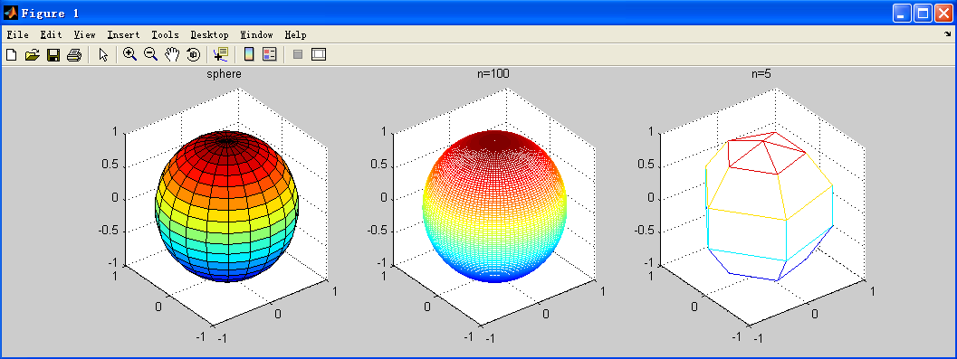
3. 标准三维曲面
1)sphere函数的调用格式为：
[x,y,z]=sphere(n)
该函数将产生(n+1)×(n+1)矩阵x,y,z，采用这3个矩阵可以绘制出圆心位于原点、半径为1的单位球体。若在调用该函数时不带输出参数，则直接绘制所需球面。n决定了球面的圆滑程度，其缺省值为20。若n值较小，则将绘制出多面体表面图。
subplot(1,3,1)
sphere;
title('sphere')
subplot(1,3,2)
title('sphere')
[x,y,z]=sphere(100);
mesh(x,y,z)
title('n=100')
subplot(1,3,3)
[x,y,z]=sphere(5);
mesh(x,y,z)
title('n=5')

Slide 42
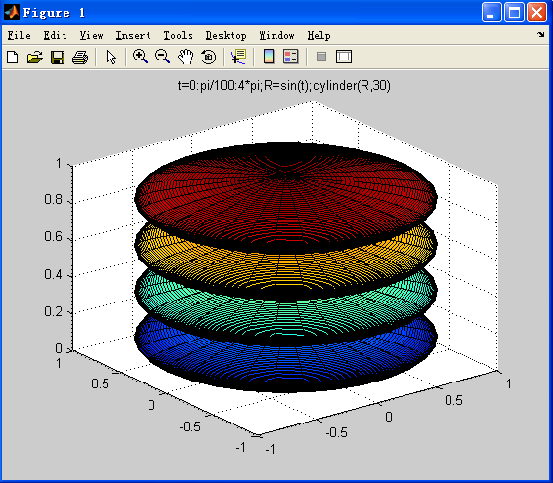
2)cylinder函数的调用格式为：
[x,y,z]= cylinder(R,n)
其中R是一个向量,存放柱面各个层次上的半径。例如cylinder(3)生长一个圆柱，cylinder([10,1])生成一个圆锥，而t=0:pi/100:4*pi;R=sin(t);cylinder(R,30)生成一个正弦型柱面。另外，生成矩阵的大小与R向量的长度及n有关。其余与sphere函数相同。

Slide 43
3)MATLAB还有一个peaks 函数，称为多峰函数，常用于三维曲面的演示。该函数可以用来生成绘图数据矩阵，矩阵元素由函数在矩形区域[－3，3]×[－3，3]的等分网格点上的函数值确定。
例如peaks(30)将生成一个30×30矩阵z，即分别沿x和y方向将区间[-3,3]等分成29份，并计算这些网格点上的函数值。缺省的等分数是48，即p=peaks将生成一个49×49矩阵p。也可以根据网格坐标矩阵x,y重新计算函数值矩阵。例如
[x,y]=meshgrid(-5:0.1:5);
z=peaks(x,y);

Slide 44
4.2.3 其他三维图形
条形图、饼图和填充图等特殊图形，它们还可以以三维形式出现，使用的函数分别是bar3、pie3和fill3。此外，还有三维曲面的等高线图。等高线图分二维和三维两种形式，分别使用函数contour和contour3绘制。
例4.17 绘制多峰函数的等高线图。
程序如下：
[x,y,z]=peaks;
contour3(x,y,z,12,'k'); %其中12代表高度的等级数
xlabel('x-axis'),ylabel('y-axis'),zlabel('z-axis');
title('contour3 of peaks');

Slide 45
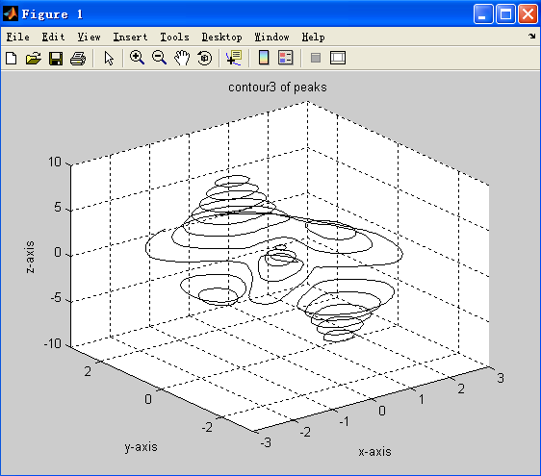
例：文本框

Slide 46
4. 3三维图形的精细处理
4.3.1 图形的裁剪处理
MATLAB定义的NaN常数(不定值)可以用于表示那些不可使用的数据，利用这种特性，可以将图形中需要裁剪部分对应的函数值设置成NaN，这样在绘制图形时，函数值为NaN的部分将不显示出来，从而达到对图形进行裁剪的目的。
例4.18 裁掉例4.15三维曲面图中z>0.25部分。
程序如下：
x=0:0.1:2*pi;[x,y]=meshgrid(x);z=sin(y).*cos(x);
[I,J]=find(z>0.25);
for ii=1:length(I)
z(I(ii),J(ii))=NaN;
end
surf(x,y,z);

Slide 47
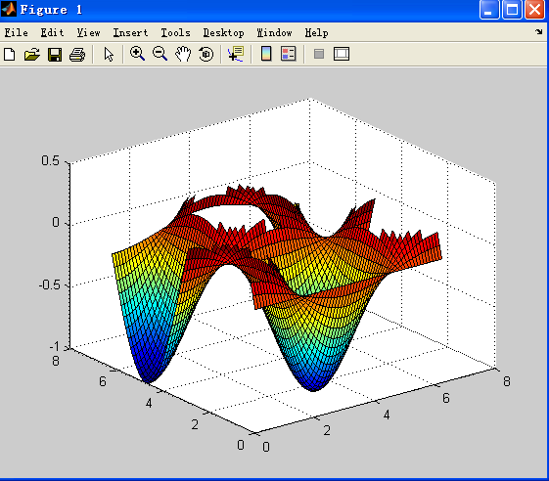

Slide 48
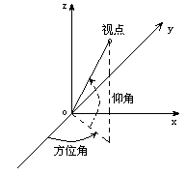
4.3.2 视点处理
MATLAB提供了设置视点的函数view。其调用格式为：
view(az,el)
其中az为方位角，el为仰角，它们均以度为单位。系统缺省的视点定义为方位角-37.5°,仰角30°。
方位角是视点与原点连线在X-Y平面上的投影与Y轴负方向形成的角度，正值表示逆时针，负值表示顺时针。
仰角又称视角，它是视点与原点连线与X-Y平面的夹角，正值表示视点在X-Y平面上方，负值表示视点在X-Y平面上方，负值表示视点在X-Y平面下方。

Slide 49
例4.19 从不同视点绘制多峰函数曲面。
程序如下：
subplot(2,2,1);mesh(peaks);
view(-37.5,30); %指定子图1的视点
title('azimuth=-37.5,elevation=30')
subplot(2,2,2);mesh(peaks);
view(0,90); %指定子图2的视点
title('azimuth=0,elevation=90')
subplot(2,2,3);mesh(peaks);
view(90,0); %指定子图3的视点
title('azimuth=90,elevation=0')
subplot(2,2,4);mesh(peaks);
view(-7,-10); %指定子图4的视点
title('azimuth=-7,elevation=-10')

Slide 50
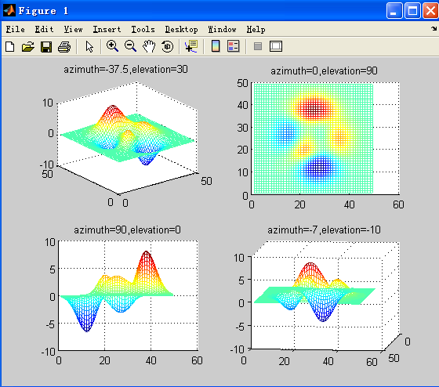

Slide 51
4.3.3 色彩处理
1. 颜色的向量表示
MATLAB除用字符表示颜色外，还可以用含有3个元素的向量表示颜色。
RGB 颜色 字 符
[0 0 1] 蓝色 b
[0 1 0] 绿色 g
[1 0 0] 红色 r
[0 1 1] 青色 c
[1 0 1] 品红色 m
[1 1 0] 黄色 y
[0 0 0] 黑色 k
[1 1 1] 白色 w
[0.5 0.5 0.5] 灰色
[0.67 0 1] 紫色
[1 0.5 0] 橙色
[1 0.62 0.40] 铜色
[0.49 1 0.83] 宝石蓝

Slide 52
2. 色图
色图是m×3 的数值矩阵，它的每一行是RGB三元组。色图矩阵可以人为地生成，也可以调用MATLAB提供的函数来定义色图矩阵。
除plot及其派生函数外，mesh、surf等函数均使用色图着色。图形窗口色图的设置和改变，使用函数：
colormap(m)
其中m代表色图矩阵。
autumn 红、黄浓淡色 bone 蓝色淡浓颜色
colorcube 三浓淡多彩交错色 cool 青、品红浓淡色
copper 纯铜色调线性浓淡色 flag 红－白－蓝－黑交错色
gray 灰色调线性浓淡色 hot 黑、红、黄、白浓淡色
hsv 两端为红的饱和值色 jet 蓝头红尾饱和值色
lines 采用plot绘线色 pink 淡粉红色图
prism 光谱交错色 spring 青、黄浓淡色
summer 绿、黄浓淡色 winter 蓝、绿浓淡色
white全白色

Slide 53
3. 三维表面图形的着色
三维表面图实际上就是在网格图的每一个网格片上涂上颜色。surf函数用缺省的着色方式对网格片着色。除此之外，还可以用shading命令来改变着色方式。
（1）shanding faceted命令：将每个网格片用其高度对应的颜色进行着色，但网格线仍保留着，其颜色是黑色。这是系统的缺省着色方式。
（2）shading flat命令：将每个网格片用同一颜色进行着色，且网格线也用同一颜色进行着色，从而使得图形表面显得更加光滑。
（3）shading interp 命令：在网格片内采用颜色插值处理，得出的表面图显得最光滑。

Slide 54
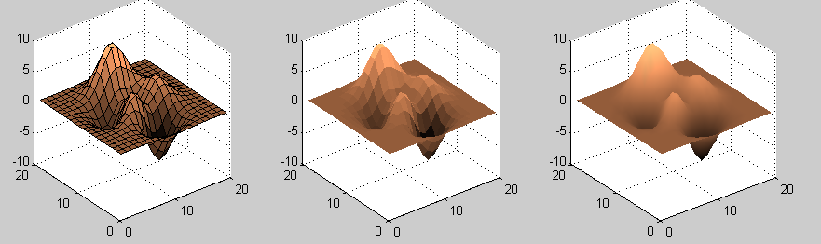
例4.20 3种图形着色方式的效果展示。
程序如下：
z=peaks(20);colormap(copper);
subplot(1,3,1);surf(z);
subplot(1,3,2); surf(z);shading flat;
subplot(1,3,3);surf(z);shading interp;

Slide 55
4.3.4 光照处理
MATLAB提供了灯光设置的函数，其调用格式为：
light(‘Color’,选项1,‘Style’,选项2,‘Position’,选项3)
其中 选项1表示光的颜色，取RGB三元组或相应当颜色字符。选项2有‘infinite’和‘local’两个取值，分别表示无穷远光和近光。选项3取三维坐标点组成的向量形式[x,y,z]。对远光，它表示穿过该点射向原点；对于近光，它表示光源所在位置。假如函数不包括任何参数，则采用缺省设置：白光、无穷远、穿过（1，0，1）点射向坐标原点。

Slide 56
例4.21 光照处理后的多峰函数曲面。
程序如下：
z=peaks(20);
surf(z);%绘出多峰函数曲面
light(‘Posi’,[0,20,10]);%设置光源位置
shading interp;%在网格片内采用颜色插值处理
plot3(0,20,10,‘p’);%在该坐标处绘制一点（五角
星形）
text(0,20,10,‘ light’); %在该坐标处添加字符串

Slide 57
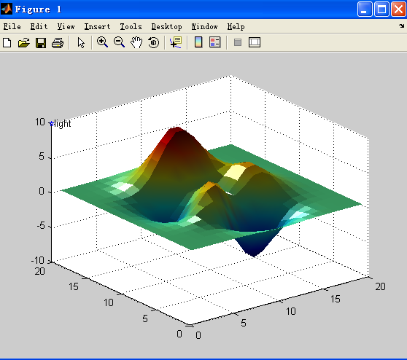

Slide 58
4.4 图像与动画
4.4.1 图像
1. imread和imwrite函数
imread和imwrite函数分别用于将图像文件读入MATLAB工作空间，以及将图像数据和色图数据一起写入一定格式的图像文件。
2. image和imagesc函数
这两个函数用于图像显示。为了保证图像的显示效果，一般还应使用colormap函数设置图像色图。

Slide 59
例4.22 在E盘根目录下有一图像文件俄exam.jpg，在图形窗口显示该图像。
程序如下：
[x,cmap]=imread('e:\exam.jpg'); %读取图像的数据阵和色图阵
image(x);colormap(cmap);
axis image off %保持宽高比并取消坐标轴

Slide 60
例： 两张图片（简单bmp位图）的合并。
PicName1='000.bmp';
PicName2='001.bmp';
PicOut='result.jpg';
IV1=imread(PicName1);
IV2=imread(PicName2);
PicData=[IV1 IV2];
imwrite(PicData, PicOut);

Slide 61
4.4.2 动画
1. getframe函数
getframe函数可截取每一幅画面信息而形成一个很大的列向量。该向量可保存到一个变量中。显然，保存n幅图就需一个大矩阵。
2. moviein函数
moviein(n)函数用来建立一个足够大的n列矩阵。该矩阵用来保存n幅画面的数据，以备播放。
3. movie函数
movie(m,n)函数以每秒n幅图形的速度播放由矩阵m的列向量所组成的画面。

Slide 62
例4.23 播放一个直径不断变化的球体。
程序如下
[x,y,z]=sphere(50);
m=moviein(30); %建立一个30列大矩阵
for i=1:30
surf(i*x,i*y,i*z) %绘制球面
m(:,i)=getframe; %将球面保存到m矩阵
end
movie(m,10); %以每秒10幅的速度播放球面

